Slide 1
Neurónová sieť
Benedikt Pecuch

Slide 2
OBSAH
Dáta
Zvolený dataset a cieľ NN
Načítanie a úprava dát
Grafické znázornenie dát
Neurónová sieť
Implementácia NN
Keras, aktivačné a loss funkcie, vstupné hodnoty
Výsledky
Evaluácia a grafy
Testovanie na reálnych dátach
Full dataset vs undersampled dataset

Slide 3
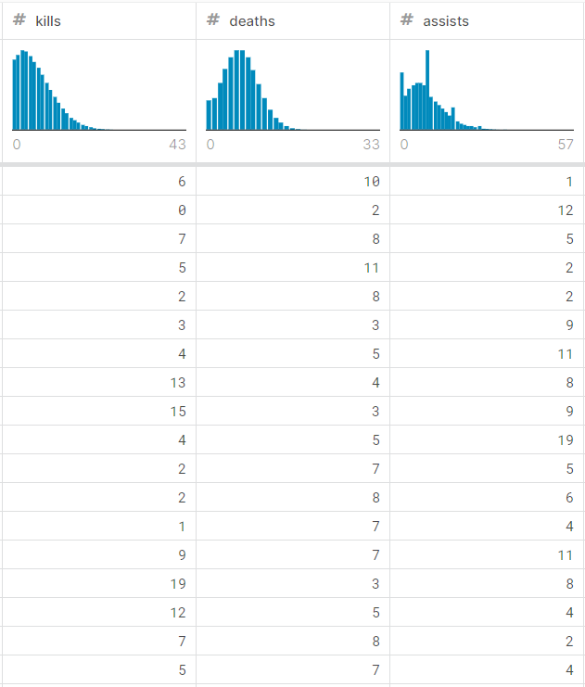
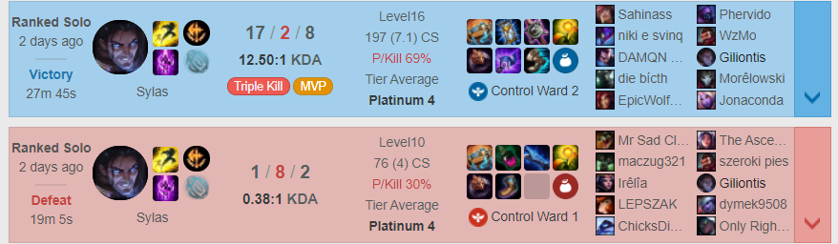
DATASET A CIEĽ NEURÓNOVEJ SIETE
League of Legends Ranked Matches
win, kills, deaths, assists, largestkillingspree, largestmultikill, killingsprees, visionscore...
Cieľ: Na základe dát o tom ako hráč hral hru predpovedať či vyhraje alebo prehraje
AdalineGD

Slide 4
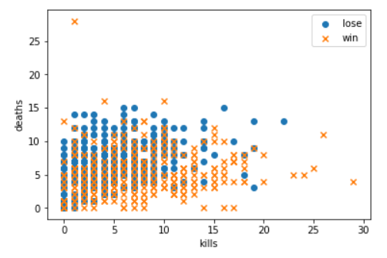
GRAF VSTUPNÝCH DÁT
Graf závislosti počtu zabití a počtu smrtí v jednej hre na výsledok hry
Neprehľadnosť -1000 dát

Slide 5
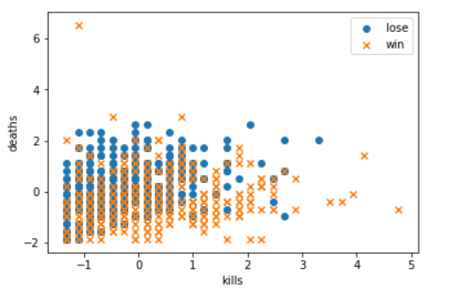


ÚPRAVA DÁT
Rozdelenie dát na trénovacie a testovacie
a na vstupné a výstupné
Škálovanie dát

Slide 6
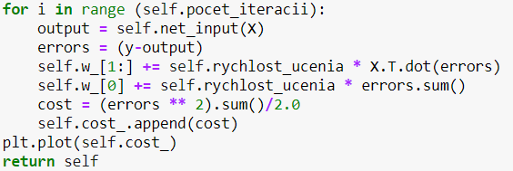
IMPLEMENTÁCIA NEURÓNOVEJ SIETE
Využitá trieda AdalineGD()
Určenie rýchlosti učenia a počtu iterácií
Práca s váhami
Lineárna aktivácia

Slide 7

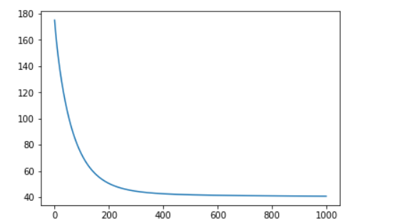
TRÉNOVANIE NEURÓNOVEJ SIETE
Trénovanie:
Chyba:

Slide 8

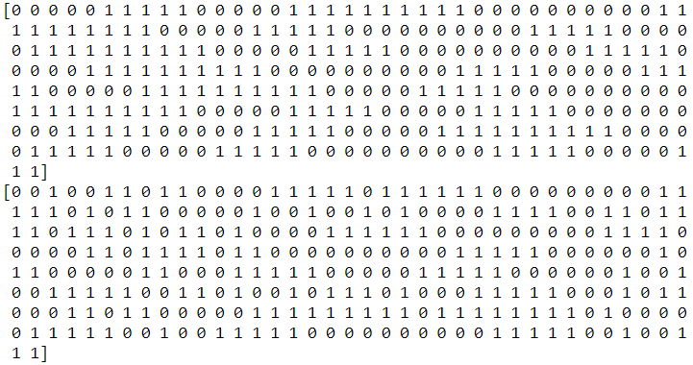
PREDIKCIA A VÝSLEDKY
Predikcia
vstup: testovacie dáta
Prvé dáta sú skutočné výsledky
Ďalšie dáta sú očakávané výsledky podľa neurónovej siete

Slide 9
Presnosť
Z predchádyajúcich dát vieme určiť presnosť
Práca iba s troma vstupnými stĺpcami = 75%
(Kills,deaths,assists) – najdôležitejšie dáta
League of legends = Tímová hra – hráč so zlým skóre ktorý vyhral
Preto 81% považujem za úspešné

Slide 10
ĎAKUJEM ZA POZORNOSŤ!

Slide 11
ZDROJE
Adaline: https://nthu-datalab.github.io/ml/labs/04-1_Perceptron_Adaline/04-1_Perceptron_Adaline.html?fbclid=IwAR2ZCbJ2B-FTgeHlF18Z3uFoVHZn89ORDG7Jx7iy5tl14D43QTzIcv4VfRQ
dataset: https://www.kaggle.com/paololol/league-of-legends-ranked-matches#stats1.csv
Adaline v pythone: https://github.com/alperyeg/MachineLearning/blob/master/AdalineGD.py
Príklad hier: https://eune.op.gg/summoner/userName=giliontis
Porovnanie:https://sebastianraschka.com/faq/docs/diff-perceptron-adaline-neuralnet.html

